Slide 1


Slide 2
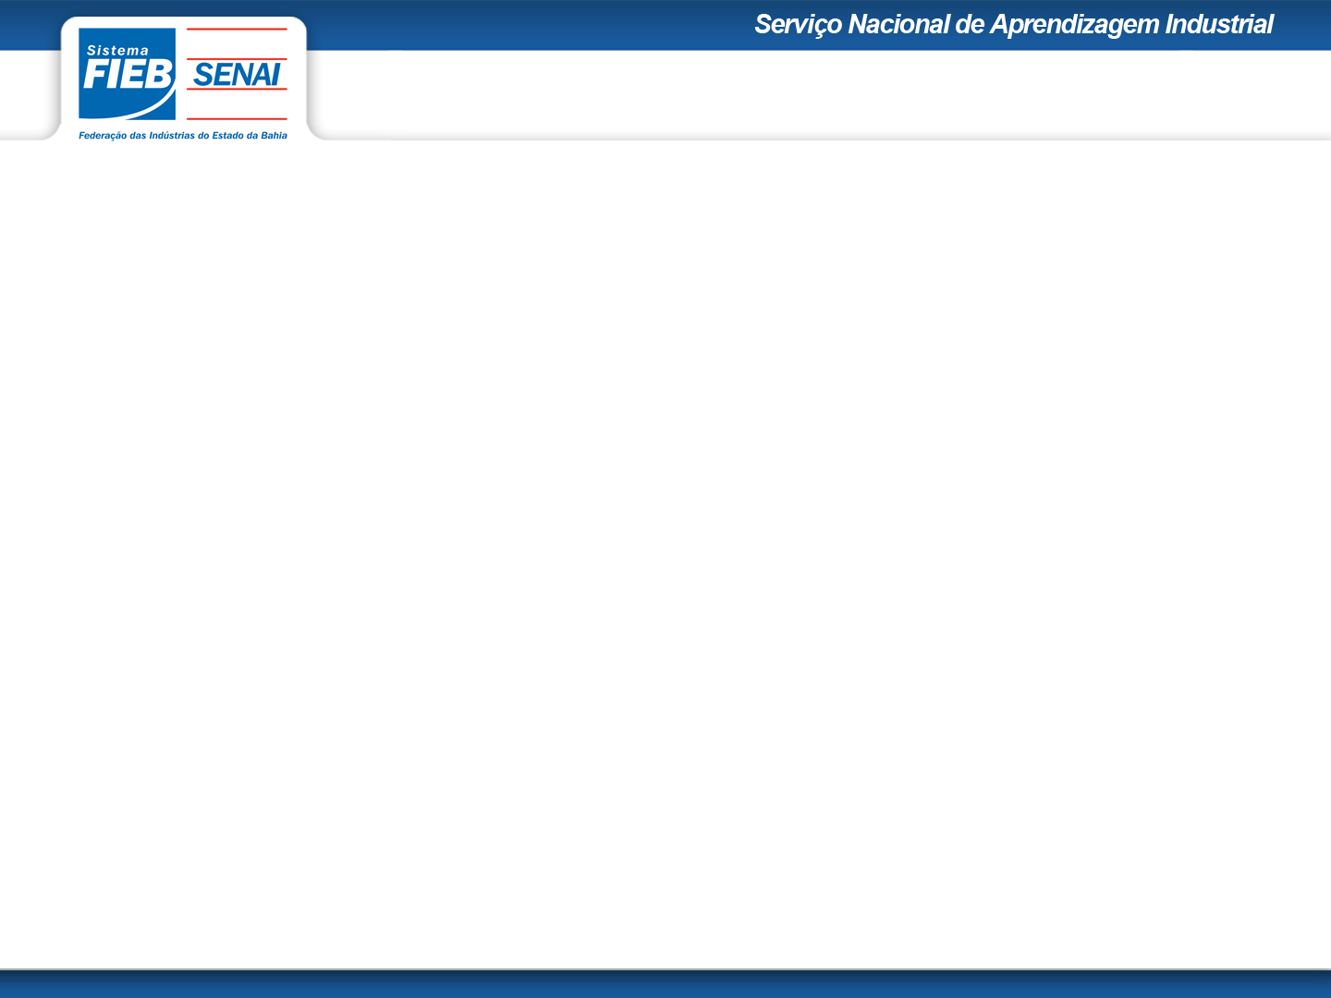
Curso Técnico em Informática
Turma: 35285
Empresa: Daí Reciclagem e Embalagens Plásticas
Responsável: Adailson dos Santos Lima

Slide 3
A Empresa
Daí Reciclagem e Embalagens Plásticas é uma empresa
especializada no ramo da reciclagem de sacos plásticos
já utilizados para depois ser comercializado, tendo como
principais compradores empresas de grande porte.

Slide 4
Situação Encontrada
No primeiro contato com a empresa foi possível observar
a falta de um sistema informatizado para auxiliar no setor
administrativo. Por se tratar de uma empresa é essencial
que se utilize um método mais seguro possível.
Vimos que todo o controle era feito através de tabelas no
excel.

Slide 5
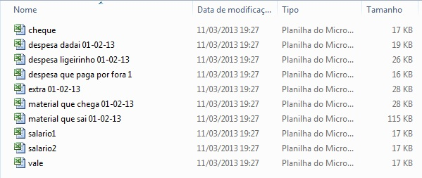
Situação Encontrada

Slide 6
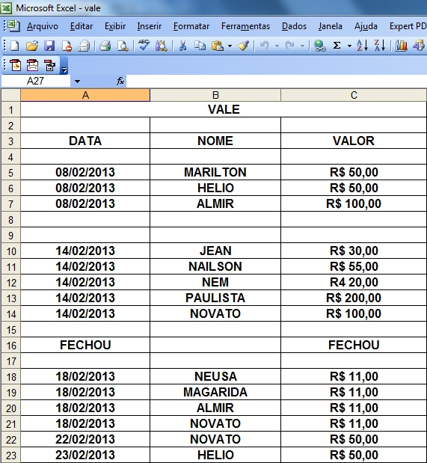
Situação Encontrada

Slide 7
Proposta do Grupo
A proposta inicial do grupo era desenvolver um sistema que controlasse
o setor financeiro e administrativo da empresa.
Porém, devido a algumas circunstâncias tivemos que mudar a nossa
proposta.
A solução que encontramos foi a seguinte:
Desenvolver um sistema que cuide somente da parte administrativa da
empresa, contendo Cadastros, Relatórios, Listagens, entre outros.

Slide 8
Resultados Esperados
Haverá uma facilidade na consulta de informações aumentando
significativamente o controle administrativo e produtividade da
empresa.
Nossa proposta inclui maior controle de contas a pagar e receber,
consultas especificas para gerar relatório, tendo a opção de
posteriormente melhorar o sistema para utilização em uma filial.

